Slide 1

Роскадастр
Проведение комплексных кадастровых работ на территории СНТ. Преимущества выполнения работ Филиалом
Миронова Любовь Александровна
филиал ППК «Роскадастр»
по Красноярскому краю
Красноярск, 2024

Slide 2
Нормативные акты, регулирующие вопросы ККР
Федеральный закон от 13.07.2015 №218-ФЗ «О государственной регистрации недвижимости»
Федеральный закон от 24.07.2007 №221-ФЗ «О кадастровой деятельности» (глава 4.1.)
Федеральный закон от 06.10.2003 № 131-ФЗ «Об общих принципах организации местного самоуправления в Российской Федерации»
Постановление Правительства РФ от 01.12.2021 № 2148 «Об утверждении государственной программы Российской Федерации «Национальная система пространственных данных»
Приказ Росреестра от 04.08.2021 №П/0337 «Об установлении формы карты-плана территории, формы акта согласования местоположения границ земельных участков при выполнении комплексных кадастровых работ и требований к их подготовке»
Приказ Росреестра от 29.12.2023 №П/0573 «О размещении на официальном сайте Федеральной службы государственной регистрации, кадастра картографии в информационно-телекоммуникационной сети "Интернет" XML-схемы, используемой для формирования XML-документа - карты-плана территории в форме электронного документа»
Приказ Минэкономразвития России от 23.04.2015 №254 «Об утверждении формы извещения о начале выполнения комплексных кадастровых работ и примерной формы и содержания извещения о проведении заседания согласительной комиссии по вопросу согласования местоположения границ земельных участков при выполнении комплексных кадастровых работ»
Приказ Минэкономразвития России от 06.11.2019 №728 «Об утверждении формы сведений о выявленных расположенных в границах выполнения комплексных кадастровых работ земельных участках…»
Приказ Минэкономразвития России от 20.04.2015 №244 «Об утверждении формы и содержания протокола заседания согласительной комиссии по вопросу согласования местоположения границ земельных участков при выполнении комплексных кадастровых работ»
Приложение №3 к приказу Росреестра от 19 августа 2020 №П/0310 «Об утверждении отдельных форм заявлений в сфере государственного кадастрового учета и государственной регистрации прав, требований к их заполнению, к формату таких заявлений и представляемых документов в электронной форме»
Красноярск, 2024

Slide 3



Под ККР понимаются работы, которые выполняются в отношении:
11
1. земельных участков, сведения о которых не соответствуют требованиям к описанию местоположения границ земельных участков, установленными Федеральным законом от 13.07.2015 №218-ФЗ «О государственной регистрации недвижимости»
2. земельных участков, образование которых предусмотрено документами, указанными в части 6 статьи 42.1 «Закона о кадастровой деятельности»
3. в отношении зданий, сооружений (за исключением линейных объектов), а также объектов незавершенного строительства, сведения о которых содержаться в ЕГРН
Красноярск, 2024

Slide 4

Объекты должны располагаться на территории одного или нескольких КК или территориях, указанных в части 1 статьи 42.11 №221-ФЗ:
1
в границах территории ведения гражданами садоводства или огородничества для собственных нужд
2
в границах территории, используемой членами гаражного кооператива, объединяющего правообладателей гаражей или земельных участков
в границах расположенного на территории одного муниципального образования единого, неразрывного элемента планировочной структуры или совокупности смежных элементов планировочной структуры, на территории которого или которых расположены принадлежащие участникам иного, не указанного в пунктах 1 и 2 гражданско-правового сообщества (например, товарищества собственников недвижимости).
3
Красноярск, 2024

Slide 5


В результате выполнения ККР:
осуществляется уточнение местоположения границ земельных участков
осуществляется установление или уточнение местоположения на земельных участках зданий, сооружений, объектов незавершённого строительства
обеспечивается образование земельных участков, на которых расположены, в том числе многоквартирные дома, сооружения (за исключением линейных объектов)
обеспечивается образование земельных участков общего пользования занятых площадями, улицами, проездами, водными объектами и другими
обеспечивается исправление реестровых ошибок
ПОВТОРНОЕ ВЫПОЛНЕНИЕ ККР НЕ ДОПУСКАЕТСЯ
ККР НЕ ВЫПОЛНЯЮТСЯ В ОТНОШЕНИИ ЗЕМЕЛЬНЫХ УЧАСТКОВ, РАСПОЛОЖЕННЫХ В ГРАНИЦАХ ТЕРРИТОРИЙ, В ОТНОШЕНИИ КОТОРОЙ ПРИНЯТО РЕШЕНИЕ О ЕЁ КОМПЛЕКСНОМ РАЗВИТИИ
Красноярск, 2024

Slide 6



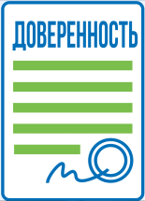

ЗА СЧЁТ ВНЕБЮДЖЕТНЫХ СРЕДСТВ
лицо
по нотариальной
доверенности
лицо, действующее
на основании
указания закона
представитель
(уполномоченный решением общего собрания)
Красноярск, 2024

Slide 7





ЗА СЧЁТ ВНЕБЮДЖЕТНЫХ СРЕДСТВ
ДОГОВОР
ПОДРЯДА
Федеральный закон
от 24.07.2007 № 221-ФЗ
«О кадастровой деятельности»
Гражданский кодекс Российской Федерации
ИСПОЛНИТЕЛЬ ККР:
РЕЗУЛЬТАТ ВЫПОЛНЕНИЯ ККР:
кадастровый инженер:
ИП или работник юридического лица
Красноярск, 2024

Slide 8
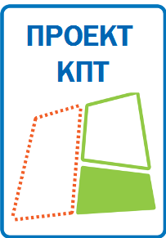




часть 1 статьи 42.6 Федерального закона от 24.07.2007 № 221-ФЗ
«О кадастровой деятельности»
1. Разработка проекта карты-плана
2. Согласование местоположения границ ЗУ (статья 42.10 Закона о кадастровой деятельности)
3. Утверждение карты-плана
Красноярск, 2024
8

Slide 9


Карту-план территории утверждает
ОМС муниципального района,
муниципального округа (городского округа)
либо орган исполнительной власти
города федерального значения
Москвы, Санкт-Петербурга или Севастополя
на территории
которого выполнялись ККР
ККР проведены ЗА СЧЕТ ВНЕБЮДЖЕТНЫХ СРЕДСТВ
Красноярск, 2024
9

Slide 10



ИМЕЮЩИЕСЯ В РАСПОРЯЖЕНИИ
МАТЕРИАЛЫ И СВЕДЕНИЯ ПЕРЕДАЮТ ИСПОЛНИТЕЛЮ:
ПРАВООБЛАДАТЕЛИ
При выполнении комплексных кадастровых работ, финансируемых за счет внебюджетных средств, получение сведений ЕГРН, государственного адресного реестра и иных необходимых для выполнения таких работ сведений, материалов или документов осуществляется исполнителем комплексных кадастровых работ самостоятельно, если иное не установлено договором подряда на выполнение комплексных кадастровых работ
материалы и документы в отношении земельных участков и (или) объектов капитального строительства, в том числе копии документов в отношении РУОН, сведения о которых отсутствуют в ЕГРН
сведения об адресе правообладателя и (или) об адресе электронной почты правообладателя
Красноярск, 2024

Slide 11
ИСПОЛНИТЕЛЬ ПОДАЁТ ЗАЯВЛЕНИЯ
@
РУОН
подает в Росреестр заявление о внесении в ЕГРН сведений об адресах электронной почты и (или) о почтовых адресах правообладателей объектов, в отношении которых выполняются комплексные кадастровые работы
подает в Росреестр заявления о внесении в ЕГРН сведений о ранее учтенных объектах недвижимости, сведений о которых нет в ЕГРН либо права на которые возникли до вступления в силу Федерального закона «О государственной регистрации прав на недвижимое имущество и сделок с ним» и не прекращены и государственный кадастровый учет которых не осуществлен
Красноярск, 2024

Slide 12

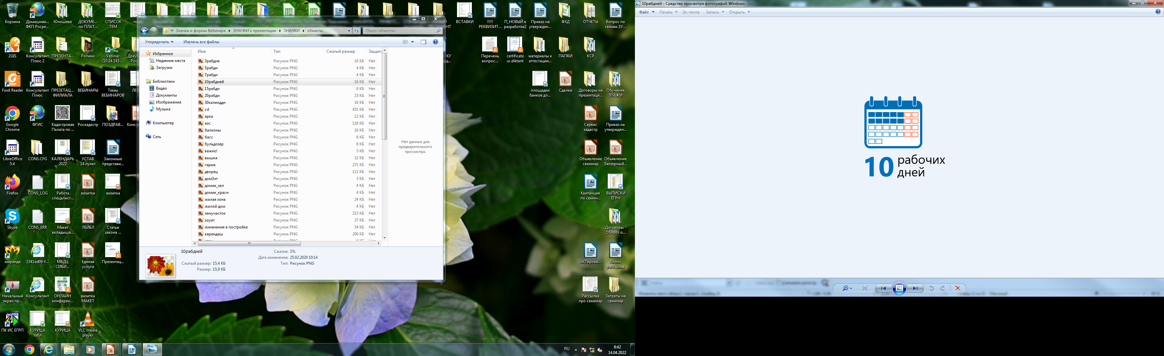







ПОРЯДОК ИЗВЕЩЕНИЯ О НАЧАЛЕ ККР
Заказчик ККР
договор
http://сайт;
орган, уполномоченный
на утверждение карты-плана территории;
1.
информационный щит
Исполнитель ККР
2.
ИЗВЕЩЕНИЕ
Правообладатели
объектов недвижимости
Орган, уполномоченный
на утверждение
КПТР
печатное СМИ и сетевое издание
3.
http:// сайт
информационный щит
5 рабочих дней
ОМС,
ОГВ субъекта
ДОСТУПНО
30 ДНЕЙ
орган регистрации прав
12

Slide 13
Комплексные кадастровые работы выполняются с учетом следующих особенностей
ЗУ, расположенные в границах территории ведения гражданами садоводства или огородничества для собственных нужд
Проект межевания территории
если образование таких земельных участков предусмотрено следующими документами
Красноярск, 2024

Slide 14
СОГЛАСИТЕЛЬНАЯ КОМИССИЯ
Формируется в течение 20 рабочих дней со дня получения извещения о начале их выполнения (когда работы проводятся за счёт внебюджетных средств)
В СОСТАВ СОГЛАСИТЕЛЬНОЙ КОМИССИИ ВХОДЯТ ПО ОДНОМУ ПРЕДСТАВИТЕЛЮ ОТ:
исполнительного органа государственной власти субъекта Российской Федерации, на территории которого выполняются ККР
федеральных органов исполнительной власти, осуществляющих полномочия собственника в отношении соответствующих объектов недвижимости, находящихся в федеральной собственности
ОМС муниципального округа, городского округа или поселения, на территориях которых выполняются ККР, а также ОМС муниципального района, если в состав его территории входят указанные поселения или если объекты ККР расположены на межселенной территории
органа регистрации прав
СРО, членом которой является кадастровый инженер
органа, уполномоченного в области градостроительной деятельности
лицо, уполномоченное решением общего собрания (на основании решения общего собрания членов ТСН, СНТ, потребительского кооператива либо иного гражданско-правового сообщества
заказчики ККР (их представитель)
Красноярск, 2024

Slide 15

ПОЛНОМОЧИЯ СОГЛАСИТЕЛЬНОЙ КОМИССИИ
рассмотрение возражений заинтересованных лиц относительно местоположения границ земельных участков
подготовка заключения согласительной комиссии о результатах рассмотрения возражений заинтересованных лиц о местоположении
границ земельных участков
оформление акта согласования местоположения границ при выполнении комплексных кадастровых работ
разъяснение заинтересованным лицам возможности разрешения земельного спора о местоположении границ участков в судебном порядке
15

Slide 16
Преимущества выполнения работ Филиалом
1
Самым главным преимуществом является существенное снижение денежных затрат правообладателей (стоимость таких работ в пересчете на один объект значительно ниже, чем выполнение кадастровых работ в отношении каждого отдельного объекта недвижимости).
2
Филиал работает более 20 лет и имеет значительный опыт в подготовке документов, являющихся результатом кадастровых работ, обладает необходимым современным оборудованием и достаточным количеством сертифицированных специалистов, а также лицензией на выполнение геодезических работ.
3
У Филиала имеется непосредственный опыт в проведении комплексных кадастровых работ в отношении объектов недвижимости расположенных в Красноярском крае.
4
В процессе проведения комплексных кадастровых работ филиал дополнительно проводит анализ сведений ЕГРН по ОН расположенным на территории садового общества на предмет выявления дублирующих сведений , технических ошибок и проводит самостоятельно.
Красноярск, 2024
16

Slide 17

Внесение сведений в ЕГРН на основании подготовленной в результате выполнения комплексных кадастровых работ карты-плана территории
Карта-план территории, в форме электронного документа, заверенного усиленной квалифицированной электронной подписью
Результатом выполнения комплексных кадастровых работ является внесение сведений об объектах недвижимости, содержащихся в картах-планах территорий кадастровых кварталов в ЕГРН
Красноярск, 2024

Slide 18
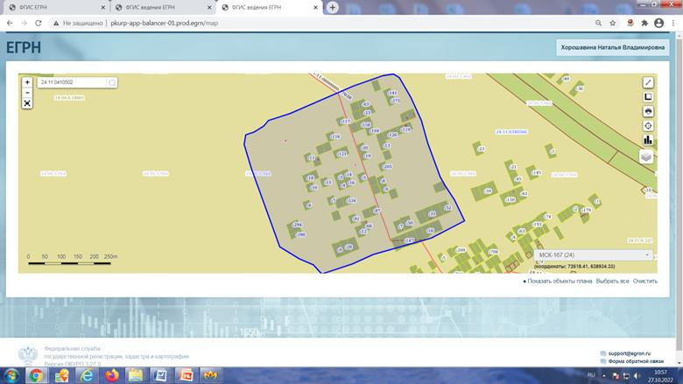
24:11:0410502
Красноярск, 2024

Slide 19
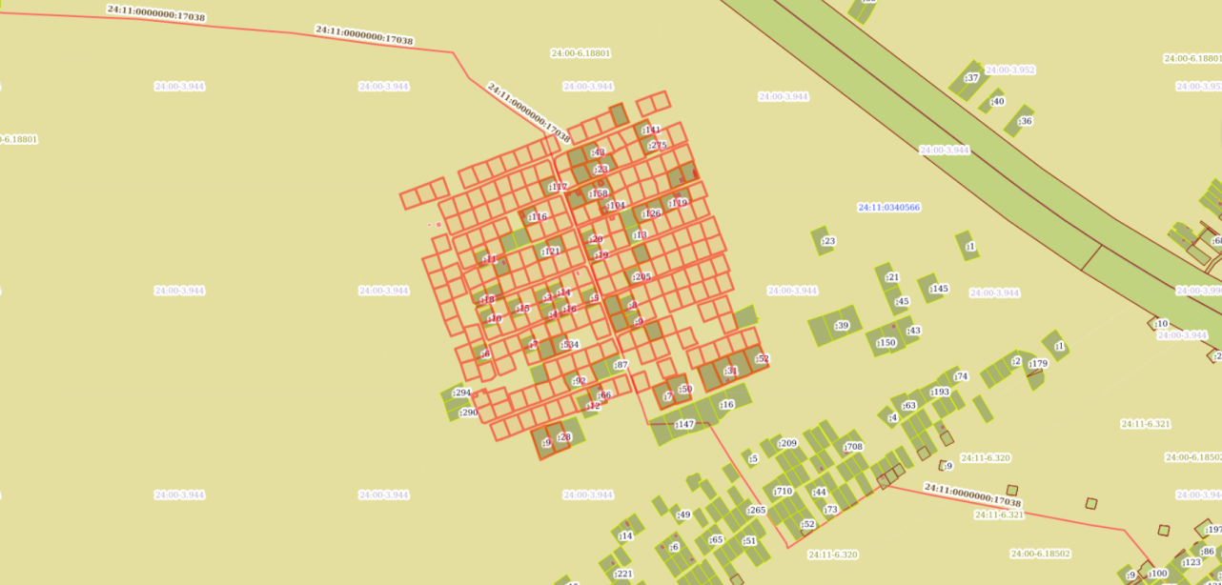
24:11:0410502
Красноярск, 2024

Slide 20
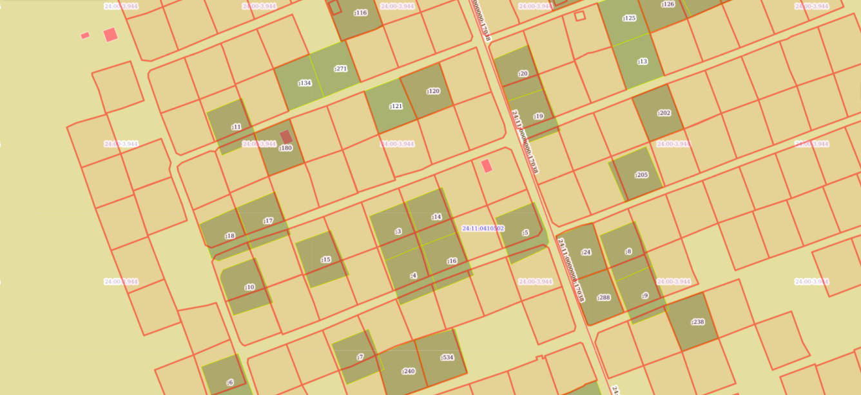
24:11:0410502
Красноярск, 2024

Slide 21
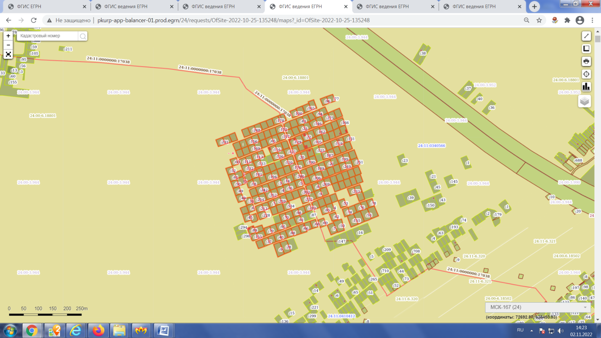
24:11:0410502
Красноярск, 2024

Slide 22
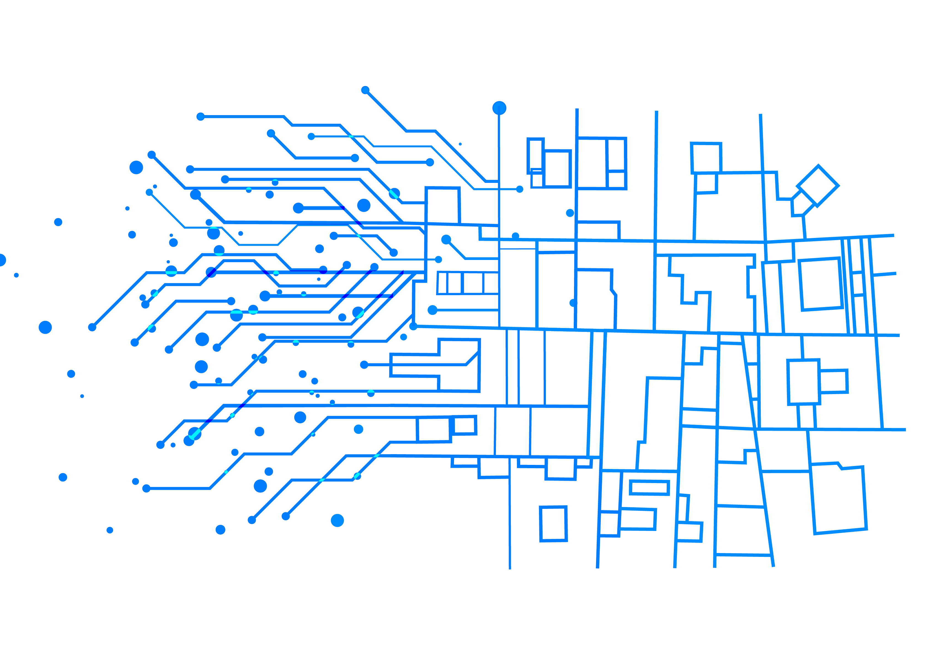
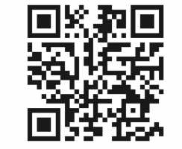
Роскадастр
Спасибо
за внимание!
rosreestr.gov.ru
Красноярск, 2024

